Slide 1
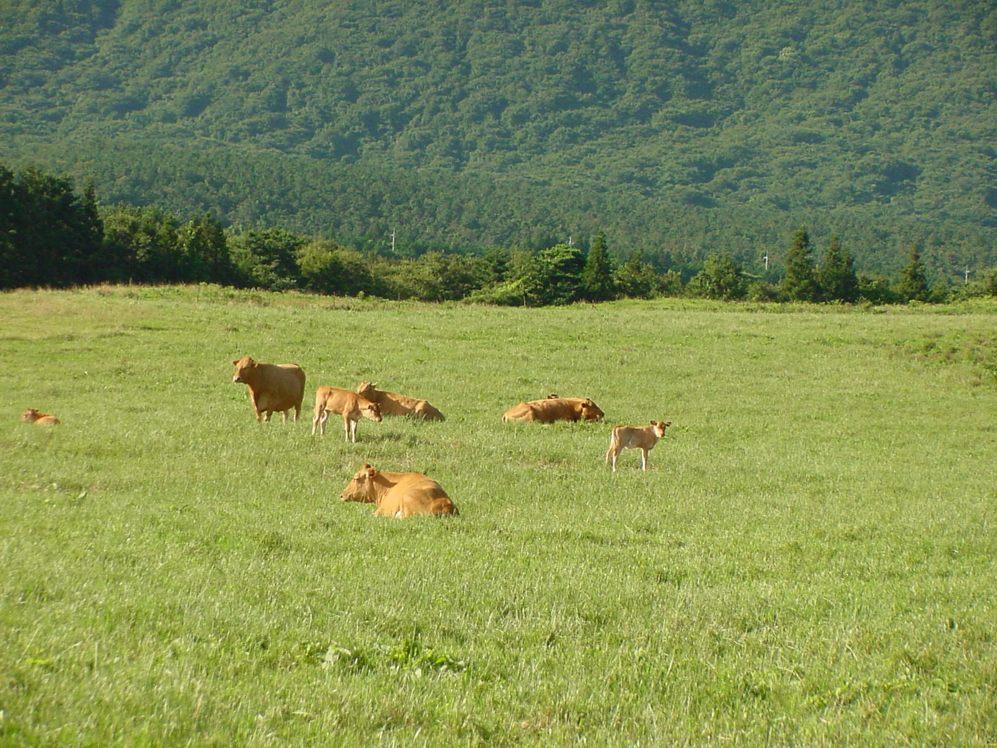
한우 개량과 생산성 향상
(전) 늘푸름 홍천한우 사업단장
농업경제학 박사 이 종 헌

Slide 2
강 사 소 개
□ 충북대학교 축산학과 졸업
□ 한경대학교 대학원 (동물생명공학, 생물기업정보학 전공)
□ 한국종축개량협회 한우개량부장, 사무국장 역임
□ 늘푸름홍천한우 사업단장 (2008-2015)
- 위 원 활 동-
□ 가축개량협의회 한우분과 위원
□ 한국종축개량협회 한우전문위원
□ 농촌진흥청 현장명예 연구관

Slide 3
한[육]우 사육두수
2,950
3,059
2,922
2,918
2,759
2,676
2,717
2,635
2,201
1,819
1,406
1,480
자료 : 2016. 12. 통계청

Slide 4
연도별 송아지 가격의 차이
단위 : 천원

Slide 5
한우개량의 방향
□ 한우개량 및 고급육 생산기술 개발
□ 생산비 절감에 의한 농가소득 향상
□ 소비자가 원하는 한우고기 생산

Slide 6
한우 사업단
□ 우량암소 선발을 위한 초음파, 선형심사, 육종가 평가
□ ELITE COW 선발 및 수정란 이식
□ HACCP 및 무항생제 인증
□ 몸에 좋은 오메가3 한우생산
□ 육질 1++ 이상 생산농가 현장 사례분석 및 경영평가

Slide 7
주 요 사 업 내 용
생산분야
□ 우량암소 유전능력 평가 - 초음파 촬영 및 분석 - 번식 및 비육농가 컨설팅 - 유전능력평가 - 암소 선형심사 □ 무항생제 및 HACCP인증 - 위생적이며 깨끗한 목장운영 - 번식 및 비육능력 향상 추진 - 소비자의 신뢰확보 및 안전한 한우고기 생산 - 판매확대로 소득향상 추진

Slide 8
유통 • 판매
□ 종합지원센터 구축 - 생산 → 가공 → 판매의 일원화 추진 - 산지판매 활성화로 유통구조 개선 - 관광 • 문화사업과 연계한 홍보전략 추진 - 늘푸름 홍천한우의 브랜드 파워 강화 - 소비자의 신뢰도 향상으로 판매 활성화

Slide 9
R & D 사업의 실용화
기능성 한우고기 개발
- 오메가 3 지방산 함량 강화
- 올레인산 함량 강화
- CLA 함량 강화
- LDL 콜레스테롤 저하 사료개발 및 한우고기 개발

Slide 10
송아지 생산일수
○ 홍천군 전체평균 385일 보다 적은 344일로 41일 단축하고 있음
○ 두당 41일 단축하여 4,562,480원의 소득이 향상되었음
〔16두 × 41일 × 6,955원(송아지판매비+일반비)〕
송아지 생산일수 비교

Slide 11
초음파측정현황
순위 | 개체번호 | 생년월일 | 체형점수 (BCS) | 초음파측정
 |  |  |  | 등지방두께 | 등심단면적 | 초음파육질
상 | 002031923150 | 2008-11-07 | 5 | 5.5 | 60.9 | 42
상 | 000189783596 | 2005-03-15 | 5 | 1.8 | 61.9 | 11
상 | 000197134151 | 2007-04-30 | 5 | 1 | 60.2 | 12
상 | 002012896434 | 2009-04-16 | 5 | 3.7 | 54.8 | 22
상 | 002012896426 | 2009-04-16 | 5 | 2.7 | 56.6 | 21
상 | 002012896507 |  | 5 | 4.6 | 54 | 22
중 | 002012896137 | 2009-03-09 | 4 | 8.2 | 62.1 | 22
중 | 002000487696 | 2007-10-11 | 7 | 3.7 | 63.9 | 21
중 | 002000486896 | 2007-07-10 | 5 | 3.7 | 65.3 | 11
중 | 002018375295 | 2008-01-05 | 5 | 2.7 | 52.7 | 13
중 | 002012892605 | 2009-05-24 | 5 | 3.7 | 53.1 | 11
중 | 002012892793 | 2009-05-20 | 5 | 3.7 | 57.3 | 12
중 | 000186289558 | 2005-10-16 | 6 | 1.8 | 53.7 | 13
중 | 002031911614 | 2009-07-15 | 5 | 1.8 | 46.3 | 12
중 | 002012899496 | 2009-05-20 | 5 | 2.7 | 49.6 | 13
하 | 002000453978 | 2008-04-20 | 4 | 1 | 50.6 | 11
평 균 |  |  | 5.06 | 3.27 | 56.44

Slide 12
개체별 유전능력평가 결과 (수소)
개체식별번호 | 등록번호 | 생년월일 | 등록 구분 | 계대 | 아비명호 | 소유자주소 | 소유자 | 육종가코드 |  |  |  | 선발지수
 |  |  |  |  |  |  |  | 도체중 | 등심단면적 | 등지방두께 | 근내지방도 | 지수값 | 순위
002053074761 | 225164313 | 2010-05-08 | 2 | 3 | KPN586 | 서면 길곡리 | 정종혁 | B | A | D | A | 16.43 | 1
002012898573 | 224735260 | 2010-03-12 | 2 | 2 | KPN586 | 화촌면 외삼포리 | 이진영 | B | B | D | A | 16.08 | 2
002026201364 | 224763944 | 2010-04-21 | 2 | 3 | KPN586 | 화촌면 외삼포리 | 이진영 | B | B | D | A | 16.08 | 2
002053069303 | 224854450 | 2010-04-10 | 2 | 2 | KPN586 | 두촌면 철정2리 | 한필동 | B | A | D | A | 15.92 | 4
002053571838 | 224797945 | 2010-04-17 | 2 | 2 | KPN586 | 화촌면 굴운리 | 신경환 | B | A | D | A | 15.92 | 4
002053572759 | 224798006 | 2010-04-10 | 2 | 3 | KPN586 | 화촌면 군업리 | 이병덕 | B | A | D | A | 15.92 | 4
002026201241 | 224854349 | 2010-04-18 | 2 | 2 | KPN586 | 화촌면 외삼포리 | 윤영호 | B | A | D | A | 15.58 | 7
002051429293 | 224735189 | 2010-04-04 | 2 | 2 | KPN586 | 화촌면 외삼포리 | 윤영호 | B | A | D | A | 15.58 | 7
002053572986 | 224798019 | 2010-04-13 | 2 | 2 | KPN586 | 화촌면 외삼포리 | 이준석 | B | A | D | A | 15.1 | 9
002026201389 | 224763946 | 2010-04-27 | 2 | 3 | KPN586 | 화촌면 외삼포리 | 이진영 | B | A | D | A | 14.73 | 10
002052390353 | 224735087 | 2010-04-07 | 2 | 5 | KPN626 | 내면 방내1리 | 김영진 | B | B | C | A | 14.44 | 11
002052062339 | 224763955 | 2010-04-21 | 2 | 2 | KPN586 | 북방면 2리 | 장춘근 | B | A | D | A | 14.17 | 12
002053068763 | 224770946 | 2010-05-08 | 2 | 2 | KPN586 | 두촌면 역내리 | 변태근 | B | A | D | A | 14.17 | 12
002053571055 | 224797879 | 2010-04-27 | 2 | 6 | KPN586 | 화촌면 구성포1리 | 김준해 | B | A | D | A | 14.17 | 12
002053571233 | 224798038 | 2010-04-12 | 2 | 2 | KPN586 | 화촌면 군업 | 지월연 | B | A | D | A | 14.17 | 12

Slide 13
씨 수소현황 (56차 : 2015. 6)
연변 | KPN | 도체중 | 등심면적 | 근내지방 | KPN지수 | 조부 · 부의 관계 | 도체중
1 | 1002 | 11.8 | 8.8 | 2.78 | 21.9 | 482 · 683 | 51.7
2 | 976 | 15.4 | 1.1 | 2.66 | 18.4 | 482 · 683 | 49.2
3 | 1009 | 35.6 | 11.1 | 2.26 | 18.1 | 281 · 641 | 55.3
4 | 958 | 9.5 | 5.1 | 2.34 | 17.1 | 243 · 586 | 49.4
5 | 961 | 22.3 | 9.7 | 1.98 | 15.3 | 243 · 586 | 49.8
6 | 999 | 14.1 | 7.1 | 1.92 | 14.9 | 482 · 683 | 51.8
7 | 918 | 31.7 | 9.9 | 1.84 | 13.8 | 725 · 369 | 53.7
8 | 950 | 52.8 | 18.6 | 1.28 | 13.7 | 281 · 641 | 57.7
9 | 960 | 17.4 | 2.3 | 2.35 | 13.6 | 243 · 586 | 52.3
10 | 1012 | 23.6 | 9.4 | 1.78 | 13.2 | 243 · 586 | 53.8
11 | 887 | 10.4 | 5.8 | 1.81 | 13.0 | 496 · 299 | 48.8
12 | 975 | 16.1 | 3.2 | 1.89 | 13.0 | 676 · 369 | 50.2
13 | 990 | 42.5 | 10.0 | 1.71 | 12.3 | 872 · 769 | 55.9
14 | 783 | 13.2 | 8.3 | 1.69 | 11.4 | 229 · 538 | 49.7
15 | 1008 | 16.1 | 9.8 | 1.51 | 11.2 | 229 · 538 | 51.8
16 | 929 | 16.8 | 7.2 | 1.58 | 11.1 | 281 · 641 | 47.7
17 | 1011 | 21.1 | 3.1 | 1.83 | 10.8 | 538 · 825 | 53.4
18 | 802 | 36.5 | 7.8 | 1.56 | 10.7 | 229 · 538 | 48.1
19 | 901 | 11.0 | 5.4 | 1.55 | 10.4 | 550 · 261 | 52.0
20 | 924 | 31.7 | 5.1 | 1.65 | 10.2 | 229 · 538 | 52.3

Slide 14
씨 수소현황 (57차 : 2015. 12)
연번 | KPN | 도체중 | 등심면적 | 근내지방 | 등지방두께 | KPN지수 | 조부 · 부의관계 | 개체
1 | 1002 | 13.1 | 8.7 | 2.89 | -2.58 | 22.3 | 482 · 683 | BAAA
2 | 1006 | 13.3 | 3.9 | 2.74 | -3.70 | 20.7 | 482 · 683 | BBAA
3 | 1046 | 26.0 | 8.7 | 2.63 | -0.64 | 19.1 | 452 · 730 | AABA
4 | 976 | 15.8 | 1.0 | 2.69 | -1.95 | 18.3 | 482 · 683 | ADAA
5 | 1009 | 37.3 | 11.4 | 2.26 | -1.51 | 17.8 | 281 · 641 | AAAA
6 | 958 | 10.9 | 5.2 | 2.37 | -1.62 | 16.9 | 243 · 586 | BAAA
7 | 1047 | 5.0 | 7.1 | 2.16 | -098 | 15.5 | 452 · 730 | CAAA
8 | 961 | 23.6 | 10.0 | 2.02 | -0.88 | 15.2 | 243 · 586 | AAAA
9 | 999 | 14.4 | 6.9 | 1.95 | -2.06 | 14.7 | 482 · 683 | BAAA
10 | 1029 | 20.9 | 8.2 | 2.15 | 1.52 | 14.0 | 538 · 809 | AADA
11 | 1030 | 3.7 | -1.3 | 1.99 | -4.00 | 14.0 | 482 · 683 | DDAA
12 | 960 | 19.1 | 2.5 | 2.39 | 2.33 | 13.5 | 243 · 586 | ACDA
13 | 918 | 32.6 | 10.0 | 1.83 | -0.17 | 13.4 | 725 · 369 | AACA
14 | 950 | 53.8 | 18.8 | 1.25 | -2.47 | 13.3 | 281 · 641 | AAAA
15 | 1012 | 25.0 | 9.6 | 1.81 | -0.17 | 13.1 | 243 · 586 | AACA
16 | 1024 | 3.5 | 3.1 | 1.82 | -2.71 | 13.0 | 505 · 841 | DCAA
17 | 1034 | 6.0 | 8.7 | 1.69 | -1.64 | 13.0 | 452 · 730 | CAAA
18 | 990 | 42.2 | 9.7 | 1.76 | 0.51 | 12.3 | 872 · 769 | AADA
19 | 975 | 13.4 | 2.9 | 1.86 | -1.02 | 12.1 | 676 · 369 | BCAA
20 | 1035 | 3.3 | 2.7 | 1.69 | -1.27 | 11.0 | 482 · 683 | DCAA

Slide 15
좋은 씨 수소 선발요령
연번 | KPN | 도체 | 등심면적 | 등지방두께 | 근내지방 | 아비 · 조부 · 외조부 | KPN지수
1 | 918 | 32.6 | 10.0 | -0.2 | 1.8 | 725 · 369 · 486 | 13.4
2 | 924 | 32.0 | 4.8 | 1.1 | 1.6 | 538 · 229 · 486 | 9.5
3 | 926 | 30.4 | 12.7 | 0.9 | 1.3 | 626 · 279 · 480 | 9.7
4 | 927 | 33.2 | 8.7 | -0.6 | 1.3 | 642 · 281 · 279 | 9.5
5 | 938 | 33.0 | 9.1 | -0.3 | 1.3 | 642 · 281 · 369 | 9.5
6 | 944 | 39.2 | 13.3 | -1.4 | 0.8 | 828 · 538 · 486 | 7.8
7 | 949 | 36.5 | 13.6 | -1.7 | 2.6 | 642 · 281 · 504 | 21.1
8 | 950 | 53.8 | 18.8 | -2.5 | 1.2 | 642 · 281 · 486 | 13.3
9 | 951 | 51.9 | 10.0 | 1.5 | 1.0 | 642 · 281 · 496 | 6.6
10 | 952 | 31.0 | 8.4 | -0.6 | 1.1 | 642 · 281 · 460 | 7.7
11 | 958 | 10.9 | 5.2 | -1.6 | 2.4 | 586 · 243 · 505 | 16.9
12 | 984 | 36.5 | 6.2 | 0.8 | 1.5 | 685 · 338 · 369 | 9.2
13 | 990 | 42.2 | 9.7 | 0.5 | 1.8 | 872 · 769 · 310 | 12.3
14 | 1002 | 13.1 | 8.7 | -2.6 | 2.9 | 638 · 482 · 480 | 22.3
15 | 1005 | 31.0 | 1.7 | 0.7 | 1.7 | 825 · 538 · 530 | 9.2
16 | 1006 | 13.3 | 3.9 | -3.7 | 2.7 | 638 · 482 · 622 | 20.7
17 | 1009 | 37.3 | 11.4 | -1.5 | 2.3 | 642 · 281 · 458 | 17.8
18 | 1028 | 23.0 | 6.3 | 1.6 | 1.7 | 809 · 538 · 642 | 10.0
19 | 1029 | 20.9 | 8.2 | 1.5 | 2.1 | 809 · 538 · 642 | 14.0
20 | 1046 | 26.9 | 8.7 | -0.6 | 2.6 | 730 · 452 · 538 | 19.1
21 | 1064 | 23.1 | 6.1 | -0.2 | 1.9 | 768 · 387 · 642 | 12.9
22 | 1069 | 32.6 | 8.9 | -0.1 | 1.3 | 757 · 486 · 642 | 8.9
23 | 1081 | 26.1 | 7.7 | 0.1 | 1.5 | 757 · 486 · 586 | 10.4
24 | 1146 | 17.6 | 8.3 | -1.5 | 2.0 | 758 · 369 · 642 | 15.0
25 | 1211 | 30.8 | 11.6 | -1.3 | 1.9 | 949 · 642 · 757 | 15.2
26 | 1219 | 29.8 | 7.8 | 0.0 | 1.5 | 802 · 538 · 642 | 10.5
27 | 1244 | 26.8 | 7.1 | 0.0 | 1.4 | 802 · 538 · 757 | 9.0

Slide 16
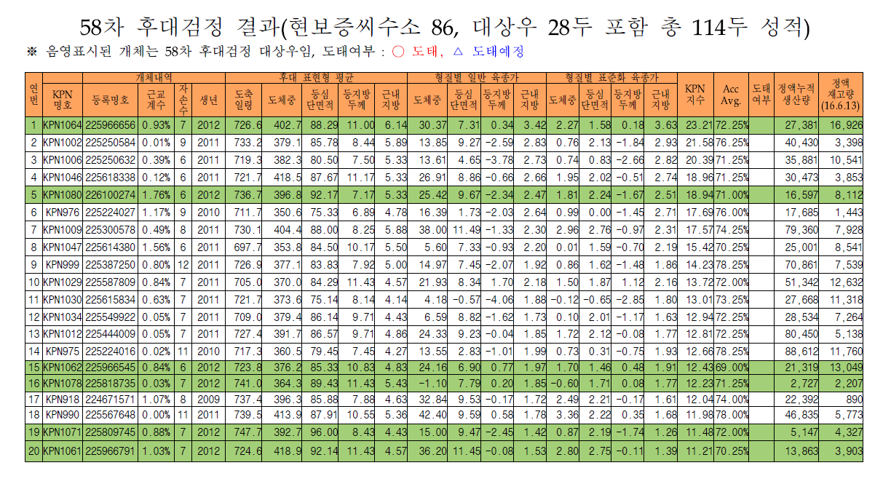

Slide 17
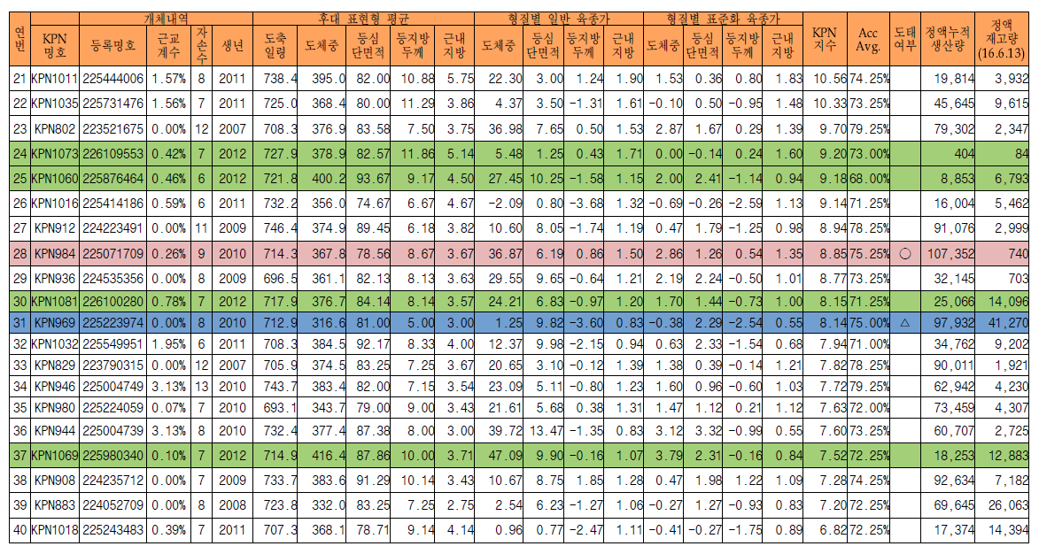

Slide 18
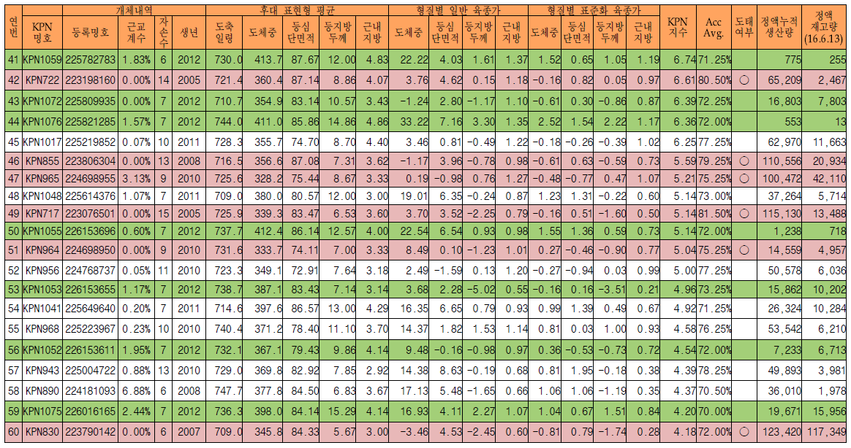

Slide 19
지역축협별 조사두수 및 초음파촬영
축협지역 | 조사두수 | 초음파촬영 | 축협지역 | 조사두수 | 초음파촬영
제 1지역 | 300 | 140 | 제 6지역 | 402 | 140
제 2지역 | 971 | 140 | 제 7지역 | 614 | 140
제 3지역 | 973 | 140 | 제 8지역 | 273 | 140
제 4지역 | 891 | 140 | 제 9지역 | 899 | 140
제 5지역 | 249 | 137 | 제 10지역 | 167 | 127
계 | 5,739 | 1,384
조사 : 2013 ~ 2015 (3년간 출하성적)

Slide 20
최근 지역축협(10개소) 출하성적 분석
(단위 : kg, ${cm}^{2}$, mm)
월령 | 두수 | 출하체중 | 도체중 | 등심단면적 | 등지방두께 | 근내지방도
26미만 | 56 | 663.4 | 394.3 | 86.0 | 11.6 | 5.0
27 | 102 | 686.9 | 407.0 | 87.6 | 12.7 | 4.6
28 | 255 | 705.7 | 416.9 | 88.9 | 13.0 | 5.0
29 | 588 | 720.4 | 425.8 | 90.0 | 13.4 | 5.3
30 | 856 | 729.1 | 427.7 | 90.5 | 13.6 | 5.3
31 | 976 | 717.5 | 424.4 | 90.0 | 13.6 | 5.3
32 | 810 | 722.4 | 426.2 | 88.5 | 13.5 | 5.3
33 | 785 | 728.1 | 429.4 | 89.1 | 13.6 | 5.4
34 | 561 | 736.2 | 434.6 | 90.1 | 13.9 | 5.6
35 | 285 | 728.6 | 428.3 | 89.1 | 13.2 | 5.4
36 | 137 | 741.2 | 436.6 | 89.6 | 13.9 | 5.8
37이상 | 328 | 829.8 | 488.1 | 96.1 | 15.9 | 5.9
계 | 5,739 | 729.4 | 430.2 | 89.9 | 13.7 | 5.3

Slide 21
월령별 출하체중 변화추이
729.4

Slide 22
월령별 도체중 변화추이
422.8
월령
(두수)

Slide 23
월령별 등심단면적 변화추이
89.0
월령
(두수)

Slide 24
월령별 등지방두께 변화추이

Slide 25
월령별 근내지방도 변화추이

Slide 26
출하월령 별 수익성 분석

Slide 27
일본의 현황 (월령별 도체중량)
(평균)
두수 | 29 | 92 | 348 | 770 | 1,237 | 1,022 | 404 | 153 | 61 | 31 | 12
* 자료 : 일본 기후현 축산연구소 (4,159두)

Slide 28
일본의 현황 (등심단면적)
(평균)
두수 | 29 | 92 | 348 | 770 | 1,237 | 1,022 | 404 | 153 | 61 | 31 | 12
* 자료 : 일본 기후현 축산연구소 (4,159두)

Slide 29
일본의 현황 (근내지방번호)
(평균)
두수 | 29 | 92 | 348 | 770 | 1,237 | 1,022 | 404 | 153 | 61 | 31 | 12
* 자료 : 일본 기후현 축산연구소 (4,159두)

Slide 30
번식우 생산지표
□ 번식우 생산지표 설정
생산지표항목 | 2014년도 | 2015년도 | 생산지표설정 | 생산지표(%)
송아지 생산비 | 3,240 | 3,236 | 3,000미만 | 108
번식우 사육비 | 2,387 | 2,354 | 2,000미만 | 107
번식 간격 | 385일 | 376일 | 365일 | 103
번식률 (%) | 72.6% | 71.9% | 75%이상 | 104
분만 후 발정일 | 62.9일 | 62.4일 | 60일 이내 | 100
1두당 수정횟수 | 1.6 | 1.4 | 1.5회 미만 | 100
송아지폐사율 | 7.9 | 8.4 | 8% 미만 | 105
혈통등록 | 88.4% | 93.4% | 90%이상
생산 지표 설정 : 2015년도 기준 (통계청 생산비 자료에 의함)
12

Slide 31
실증사례
□ 번식우 컨설팅 실증 사례 (경기지역)
핵심항목 | 평균 | 목표 | 현황
성빈우 1두당 송아지 번식률 | 70% | 90% | 47/50 (94%)
수태에 필요한 수정회수 | 1.7회 | 1.5회 미만 | 1.4회
분만간격 | 14.5개월 | 12개월 | 12개월
초산월령 | 24개월 | 24개월 | 24개월
번식시 (수정) 체중 | 230Kg | 250Kg | 300Kg이상
육성율 | 90% | 95% 이상 | 100%
주 : 번식률 (통계청 한우 송아지 생산비 자료중)
40

Slide 32
실증사례
□ 번식우 컨설팅 실증 사례 (충북)
산차 | 생년월일 | 성별 | 씨수소 | 도체중 | 등심 | 등지방 | 육질 | 도축일
1 | 2009.04.23 | 암 | 626 | 254 | 74 | 9 | 1 | 2014.12.15
2 | 2010.04.09 | 수 | 626 | 477 | 111 | 6 | 1++ | 2012.08.20
3 | 2011.04.03 | 암 | 626
4 | 2012.03.18 | 수 | 768 | 491 | 107 | 24 | 1++ | 2014.08.18
5 | 2013.03.19 | 암 | 768
6 | 2014.02.27 | 암 | 757
7 | 2015.02.12 | 암 | 789
8 | 2016.01.11 | 수 | 950
41

Slide 33
□ 송아지 생산일수 단축
항목 | 금액
• 송아지 판매 수익 감소 | 2,745천원 X 1/12월 = 228,750원
• 어미소 사료비의 손해 | 1,534천원 X 1/12월 = 128,000원
• 어미소 감가상각비 손해 | 4,500천원 X 1/12월 / 6 = 62,500원
• 어미소 자본이자 손해 | 4,500천원 X 1/12월 X 0.08 = 30,000원
계 | 449,250원
주 : - 송아지 가격 : 2017.3.14(암송아지 6~7개월령)
농협 축산 정보 센터 : 산지 가격
- 어미소 사료비 : 2015년 송아지 생산비 (통계청)
- 어미소 상각비 : 450Kg 생체가격 (1Kg당 10,000원), 6산
- 어미소 자본이자 : 일반시중은행 대출 금리 8%(년)
☆ 449,250원 X 2개월 X 30두 = 26,955,000원 이익 !

Slide 34
□ 비육우 생산일수 단축
항목 | 금액
• 밑소(송아지)구입비 | 3,302천원 X 1/24월 = 137,000원
• 구입사료비 | 3,000천원 X 1/24월 = 125,000원
• 일반경영비 | 500천원 $×$ 1/24월 = 20,833원
• 자본이자 | 6,802천원 $×$ 1/12월$×$0.08%= 45,346원
계 | 328,179원
주 : - 송아지 가격 : 2017.3.14(수송아지 6~7개월령)
농협 축산 정보 센터 : 산지 가격
- 사료비 : 25kg$÷11,000원$=1kg당 440원(농협사료기준)
- 볏 짚 : 500kg$÷60,000원$ =1kg당 120원
- 어미소 자본이자 : 일반시중은행 대출 금리 8%(년)
☆ 328,179원 X 3개월 X 50두 = 49,226,850원 이익 !

Slide 35
농가 소득 증진 및 발전방향
□ 어미소의 도태 순위
• 지육중량 450Kg 미만의 도체중을 생산한 어미
• 등심면적 100${cm}^{2}$ 미만의 면적을 생산한 어미
• 육질 1등급 이하이면서 C등급을 생산한 어미
• 1수태당 3회이상 수정해도 임신이 안되는 어미
• 송아지를 생산하고 새끼에 젖을 안주는 어미
• 성질이 포악하여 다루기 어려운 어미
44

Slide 36
농가 소득 증진 및 발전방향
□ 번식우
• 1년 1산을 기본으로 사육할 것
• 암소의 BCS관리로 임신, 출산 관리에 철저를 기할 것
- 사료급여 프로그램을 정량화하며 조사료 급여 확대
• 암소에서 생산된 후대축의 검정성적을 최대한 활용
- 축산과학원 : 계획교배 프로그램
- 한우개량 사업소 : 씨수소 현황 및 신규 씨수소
• 암소의 선발 및 도태 기준을 설정하여
1년 20% 이상 도태계획 수립
• 반드시 번식기록(인공수정일자, 송아지 생산일자 등)을 할것
HANKYONG NATIONAL UNIVERSITY
45

Slide 37
농가 소득 증진 및 발전방향
□ 비육우
• 비육 밑소는 가급적 자가 생산 송아지로 비육
• 비육 개월령 단축 및 육질 + 육량 향상 도모
- 지육 중량 450Kg이상, 육질 1+ 80% 이상 등
- 최근 C등급 출현율이 매우 높게 나타남
• 경영비(경제적 생산비)를 항상 계산하고 비육
• 외부 구입시는 송아지의 능력 및 이유시 체중을
고려하여 구입
• 비육 출하한 소의 산육능력을 기록할 것
46

Slide 38
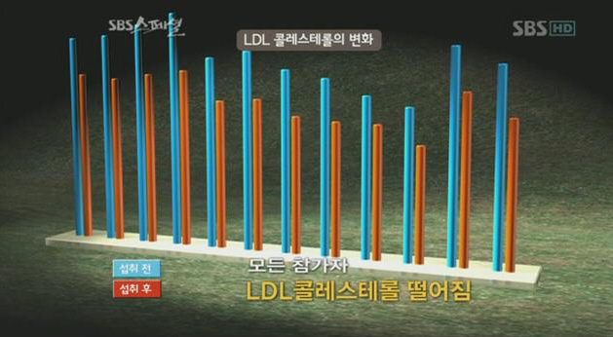
신기술 개발에 의한 소득향상
□ 기능성 한우고기 개발에 의한 소득향상 - 오메가 3 지방산과 CLA 강화 한우고기 생산기술개발 - LDL 콜레스테롤 저하 한우고기 생산기술개발 - SBS TV와 강원대학 산학협력단, 늘푸름홍천한우클러스터사업단의 업무협력 □ LDL(저밀도) 콜레스테롤 저하

Slide 39
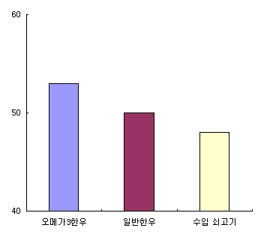
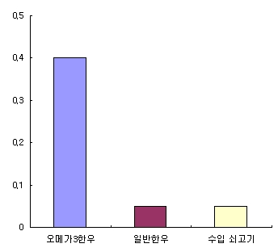
실험결과
구 분 | 시험결과
오메가3 한우고기 | 실험대상자의 85%에서 17% 감소
일반한우고기 | 크게 변동이 없음
수입고기 | 실험대상자의 75%에서 21% 증가
혈당 : 실험대상자의 88%에서 6% 감소
오메가 3 한우고기의 지방산 축적량
▶ 우리 몸에 좋은 올레인산, 오메가3 지방산, CLA의 함량이 매우 높게 나타났다!
올레인산(18:1n9)
공액화리놀레인산(CLA)

Slide 40
농가소득증대(매출) 기여도
구 분 |  | 판매두수 | 판매가격 | 판매차액 | 비 고
조수입 (원) | 일 반 한 우 (A) | 17 | 8,811,199 | 2,083,944
 | 오메가3한우(B) |  | 10,895,143
현대백화점 : 압구정점, 목동점, 무역점, 천호점, 중동점, 울산동부점 6개소 독점 계약

Slide 41
오메가3한우 시험도축 판매사례
번호 | 도축일 | 도체중Kg | 등급판정 | 판매가격 | 일반한우 | 차 액
1 | 11월 09일 | 492 | 1+B | 10,090,663 | 8,795,484 | 1,295,179
2 | 11월 09일 | 425 | 1+B | 9,481,449 | 7,597,725 | 1,883,724
3 | 11월 09일 | 462 | 1++C | 11,361,058 | 9,045,036 | 2,316,022
4 | 11월 09일 | 533 | 1++A | 11,572,570 | 11,372,621 | 1999,949
5 | 11월 17일 | 518 | 1+C | 10,118,895 | 7,488,208 | 2,630,687
6 | 11월 17일 | 461 | 1+A | 10,155,394 | 8,385,129 | 1,770,265
7 | 11월 17일 | 444 | 1++B | 11,440,424 | 9,337,320 | 2,103,104
8 | 11월 17일 | 493 | 1++B | 12,971,868 | 10,367,790 | 2,604,078
9 | 11월 23일 | 488 | 1++C | 11,878,062 | 9,424,256 | 2,453,806
10 | 11월 23일 | 481 | 1+B | 10,126,851 | 7,963,917 | 2,162,934
11 | 11월 23일 | 482 | 1+B | 9,996,736 | 7,980,474 | 2,016,262
12 | 11월 23일 | 503 | 1+B | 10,925,680 | 8,328,171 | 2,597,509
13 | 12월 07일 | 490 | 1++B | 11,274,547 | 9,457,000 | 1,817,547
14 | 12월 07일 | 566 | 1+C | 11,103,539 | 8,227,376 | 2,876,163
15 | 12월 07일 | 479 | 1+B | 9,506,482 | 7,717,169 | 1,789,313
16 | 12월 07일 | 513 | 1++B | 11,991,471 | 9,900,900 | 2,090,571
17 | 12월 07일 | 578 | 1+C | 11,221,735 | 8,401,808 | 2,819,927
평균 |  | 495 |  | 10,895,143 | 8,811,199 | 2,083,944

Slide 42
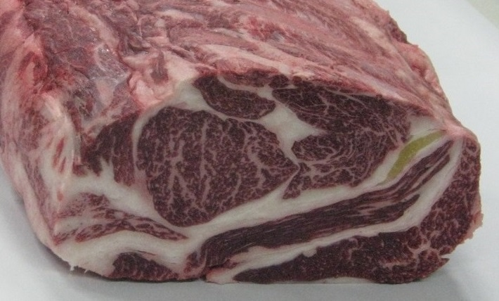
초우량 암소 육성사업
등급판정결과 매우 우량한 개체의 어미선발 - 수정란 이식을 활용한 번식활용화
(최계순씨 등심 사진)
도체중 | 육량지수 | 등지방 | 등심단면적 | 근내지방도 | 최종판정
553Kg | 70.63 | 11mm | 149 | 8 | 1++A

Slide 43
육종우 선발 기준
항 목 | 형질 및 능력 | 선발두수
체 중(♀) | 900Kg 이상 | 육량 및 육질
육 질 등심단면적 도체중 | 9+3 ~ 9+2 120㎠ 500Kg | 암소는 체중 및 체형 1순위 : 모두만족 2순위 : 2개 이상
□ 채란시 본인 50% 소유 50%는 분양 □ 보유암소 1두당 200만원 지원 □ 1년 3회 채란 기준

Slide 44
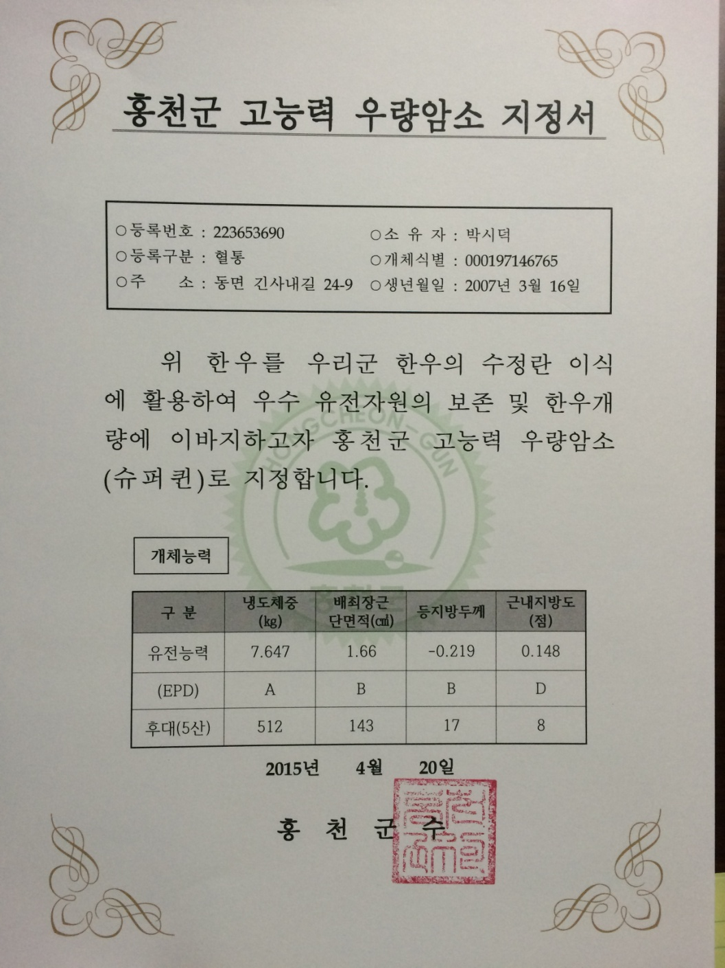
지정서 발급

Slide 45
송아지폐사

Slide 46
축사의상태

Slide 47
축사의상태

Slide 48
축사의상태

Slide 49
축사의상태

Slide 50
축사의상태

Slide 51
일본의 화우 개량
개량 항목 | 성취 정도
□ 근내지방도등 육질향상 □ 품종의 균일성 □ 비육기간의 단축 □ 사료이용성 향상 □ 번식기반 및 번식성 | 목표 달성 목표 달성 진전없음 진전없음 횡보

Slide 52
경 영
육종 개량
・발육
・번식성적
・사고・질병
・산육성
・고가거래
・우량암소보류
・종모우조성
・산지브랜드
・균일성
・안정
계획교배
선 발
보 류

Slide 53
육종가
자료：나가사키현

Slide 55
개량 목표 (2010~2025년)
비육기간의 단축
단위:개월, Kg
품종별 | 비육기간 |  | 지육중량 |  | 육질등급
 | 현재 | 목표 | 현재 | 목표 | 현재 | 목표
흑모화종 갈모화종 일본단각 유 용 종 교 잡 종 | 29 26 26 21 26.5 | 24~26 23 23 19 23 | 475 480 450 435 500 | 480 480 440 450 500 | 3.7 2.8 2.0 2.0 2.6 | 3~4 3 2 2 3
자료 : 일본농림성

Slide 56
비육 개시 및 증체량
단위: Kg
품종별 | 비육개시 체중 |  | 비육종료 체중 |  | 1일 평균체중
 | 현재 | 목표 | 현재 | 목표 | 현재 | 목표
흑모화종 갈모화종 일본단각 유 용 종 교 잡 종 | 290(9.0) 305(9.5) 245(7.5) 280(7.0) 280(7.5) | 270(8) 300(7) 250(7) 280(6) 260(7) | 755 750 745 770 795 | 740 750 730 775 790 | 0.77 0.90 0.87 1.14 0.90 | 0.86 0.99 0.99 1.25 1.09
자료 : 일본농림성

Slide 57
목표달성과 소비자요구의 대응
□ 생산 코스트 절감과 적당한 마-브링에 관심
□ 비육개시 월령 조기화와 현재와 비슷한 마-브링
□ 지방중에 함유된 올레인산, 고기의 아미노산
조성등 고기의 맛에 관련된 지표 항목이나 평가 방법 등 평가지표에 기초한 브랜드화의 추진
(예 : 올레인 55 – 돗도리 현 등)

Slide 58
번식능력의 목표수치
구 분 | 초산월령 | 분만간격 | 생산지수
현 재 | 24.4개월 | 13.3개월 | 2.77
목 표 （２０2５） | ２3.5개월 | 12.5개월 (380일) | 2.96
비 고 | 번식, 포유능력이 우수한 것

Slide 59
번식우체형의 목표치 (전국평균)
구 분 | 체고 ㎝ | 흉위 ㎝ | 곤폭 ㎝ | 체중 ㎏
현 재 | 130 | 187 | 47 | 487
목 표 （２０2５） | 130 | 190 | 48 | 520
비 고 | ・과대를 피하고, 기르기 쉬운 것 ・유전적다양성의 확보

Slide 60
소비, 생산의 과제
사양시험과제
１．소비자의 관심
・맛・안전, 안심
２．생산자의 관심
・안정된 육질유지
・적정한 출하월령
１．사료배합의 단순화
２．출하월령과 육질, 미각
３．효율적인 비육방법
４．비육개시시기의 조기화
５．비육초기의 조사료율

Slide 61
월령별 근내지방도

Slide 62
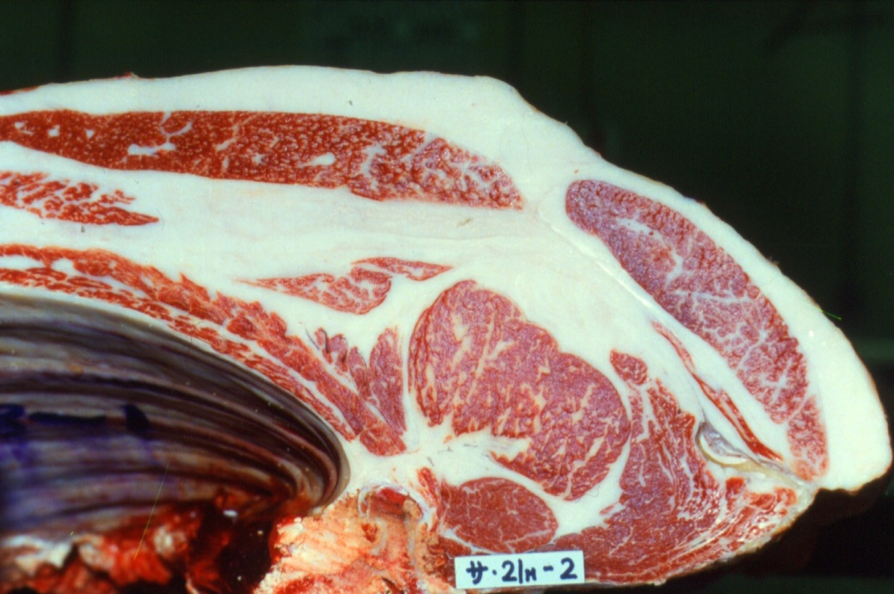
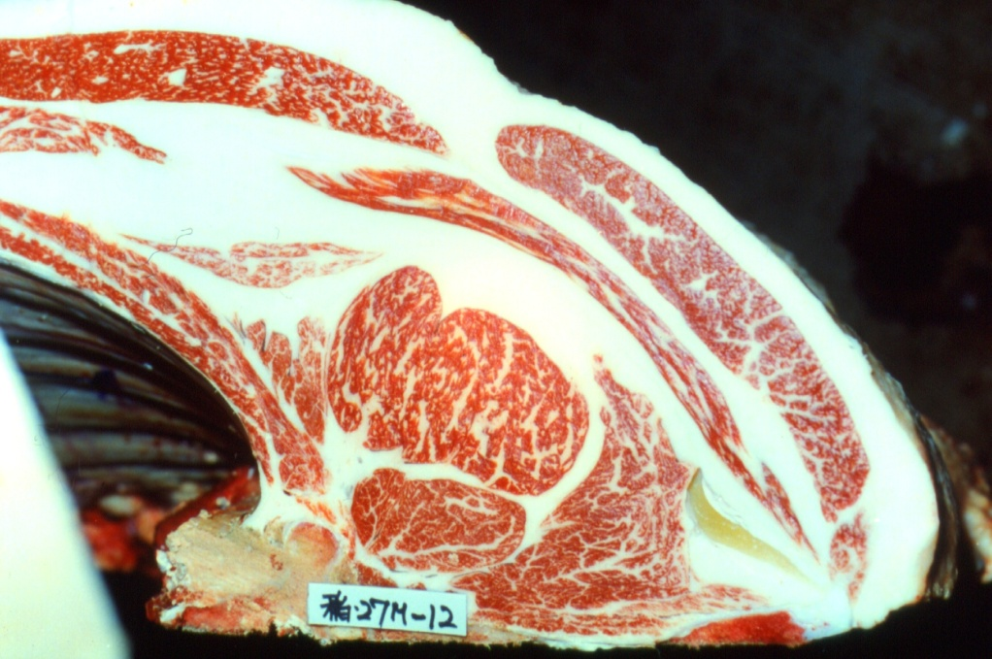
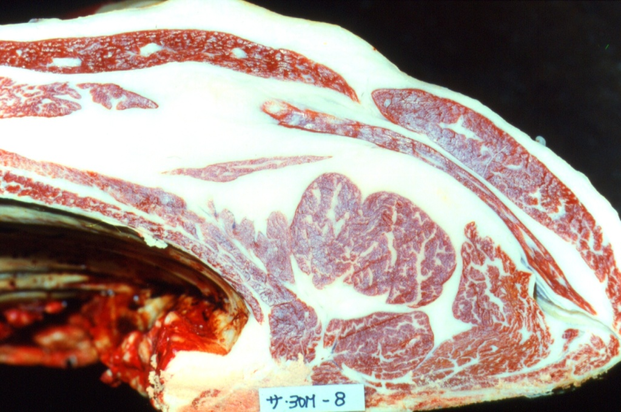
２１개월령
２４개월령
２７개월령
３０개월령

Slide 63
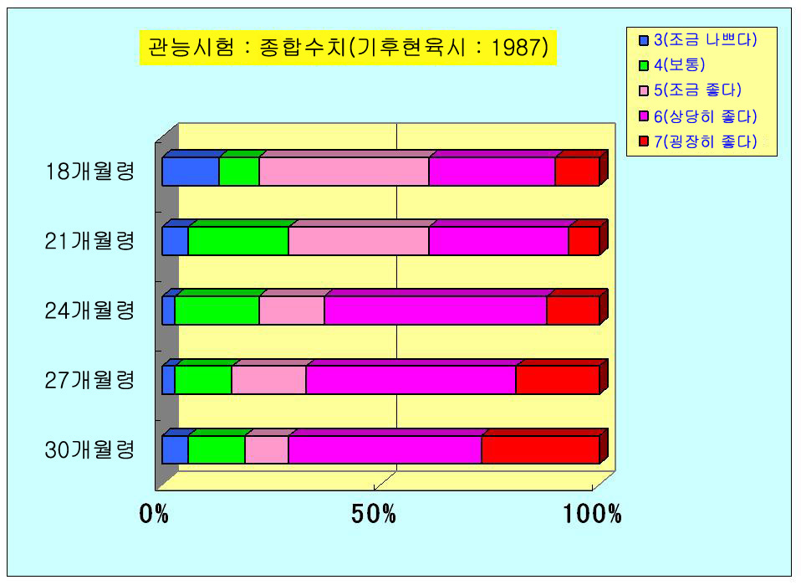

Slide 64
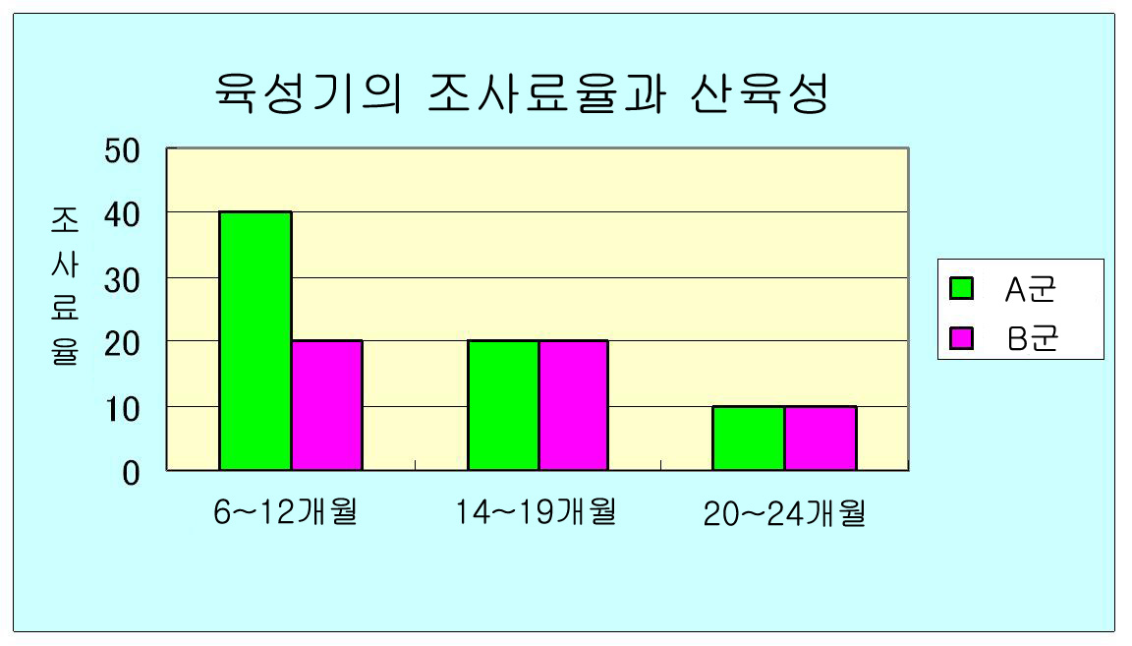
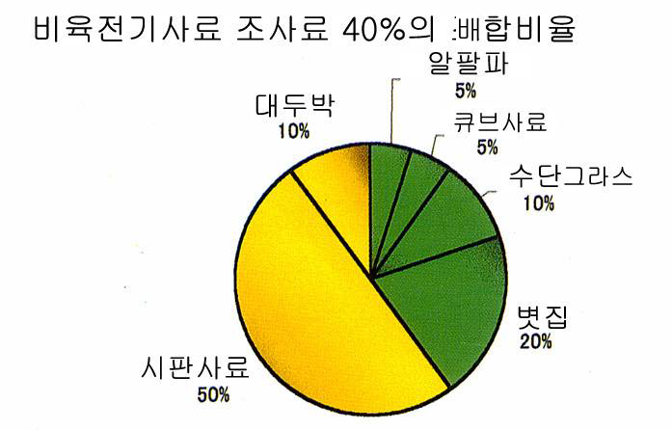
비육개시시기의 조기화와 육성기의 조사료율
A군 : 조사료를
많이 급여한 집단
B군 : 조사료를
조금 급여한 집단

Slide 65
기후육시：１９９７， ｎ＝６
비육개시시기의 조기화와 육성기의 조사료율
항목 | 조사료율（％） |  |  | １일당 증체 | 지육형질
월령 | 6 ~13 | 14~19 | 20~24 |  | 지육중량 （kｇ） | 피하지방（ｃｍ） | ＢＭＳ
A | ４０ | ２０ | １０ | ０.８７ | ３９４ | ２．４ | ７．３
B | ２０ | ２０ | １０ | ０.８１ | ３７４ | ２．４ | ５．５
A : 조사료를 많이 투입한 집단 B : 조사료를 적게 투입한 집단

Slide 66
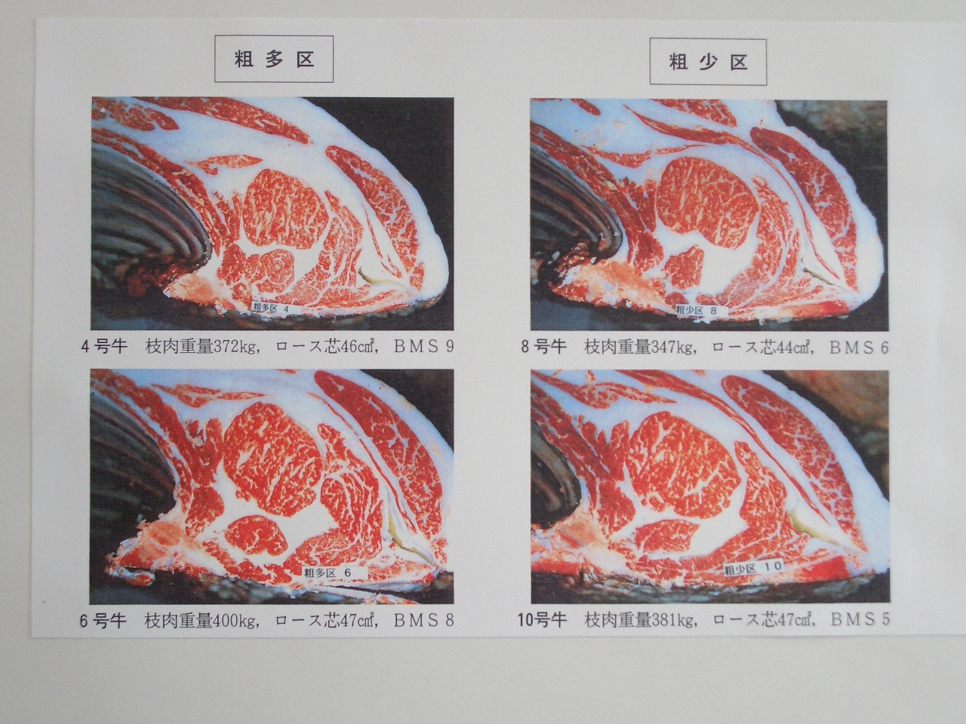
육성기에 충분한 조사료공급을 하면
지육중량, 육질 모두 뛰어나다

Slide 67
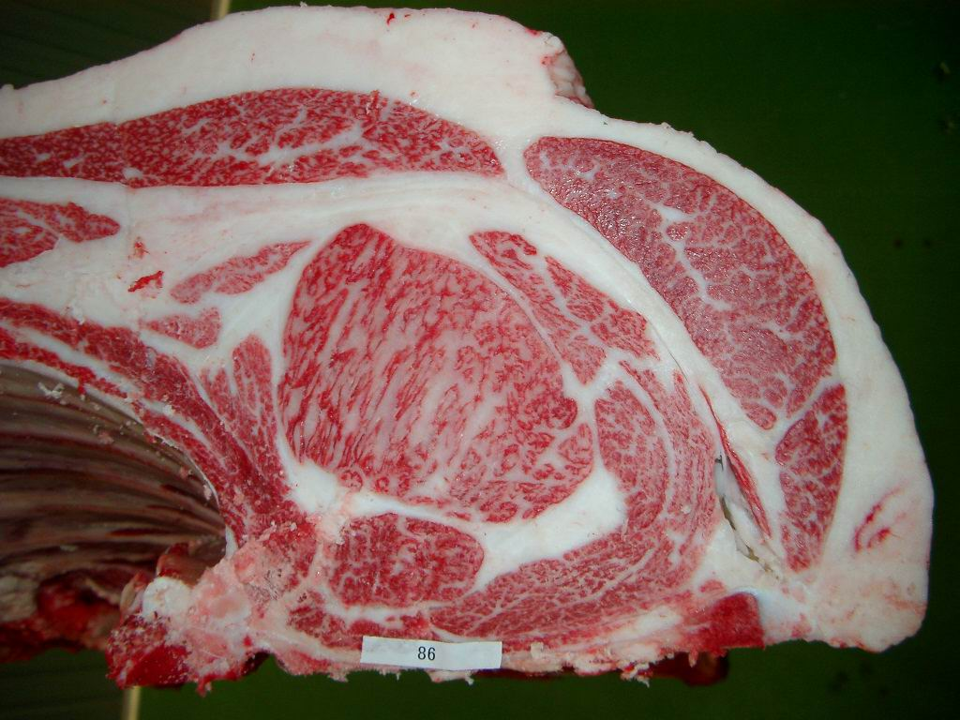
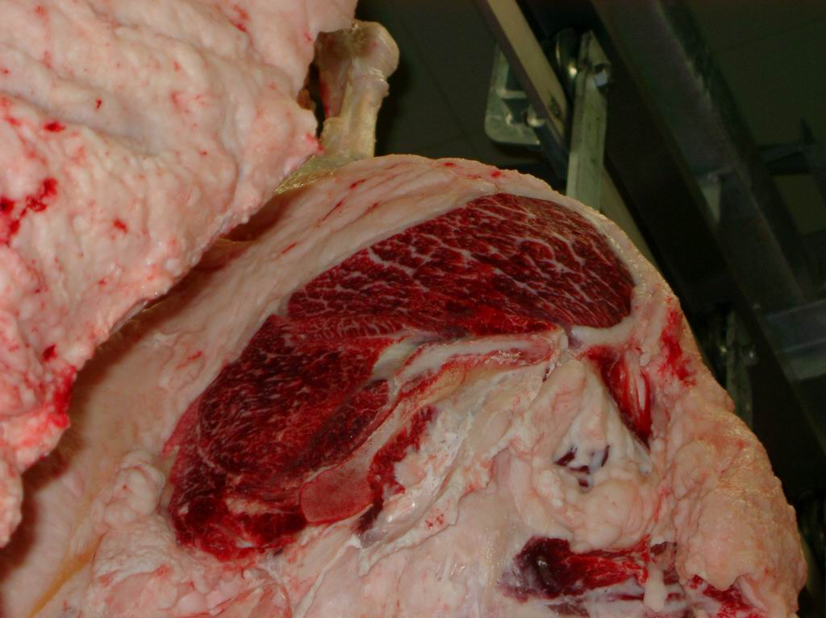
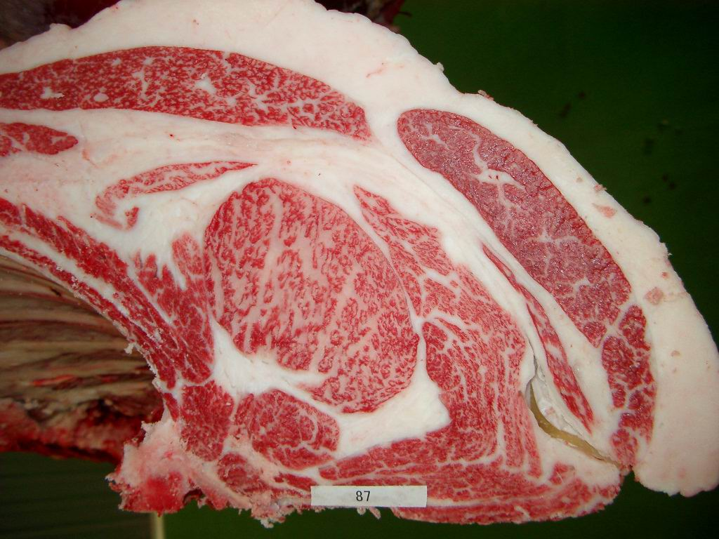
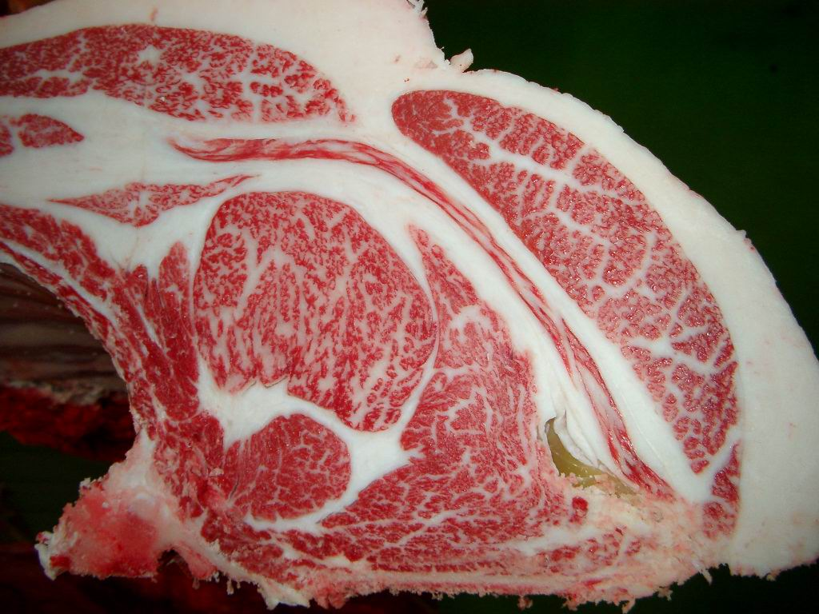
「백청８５의 ３」현장검정지육
ｎ=16 27.5개월 432㎏ ＢＭＳ 6.5 5등급 44%

Slide 68
일본 기후현

Slide 69
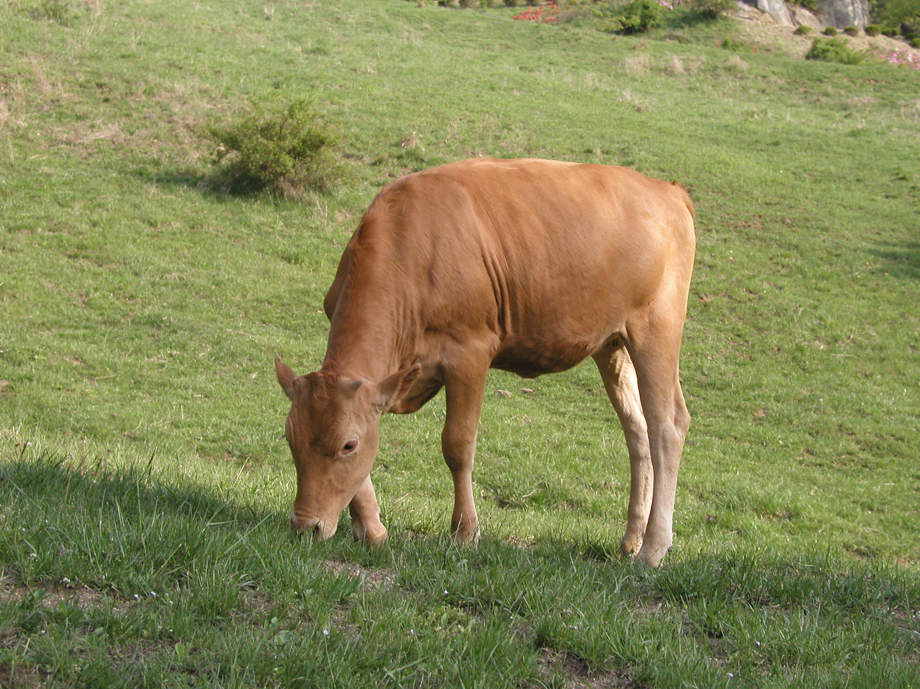
늘푸름홍천한우
감사합니다

